Slide 1
정보모델링기법과 응용
Project 2
10조
김인근
서병욱
이수민
한예린
한태구

Slide 2

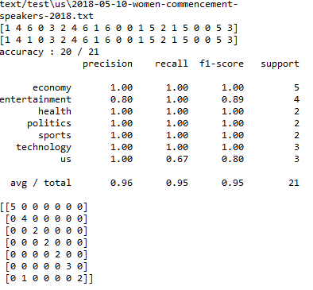
2-1-1. Naive Bayes Classifier

Slide 3

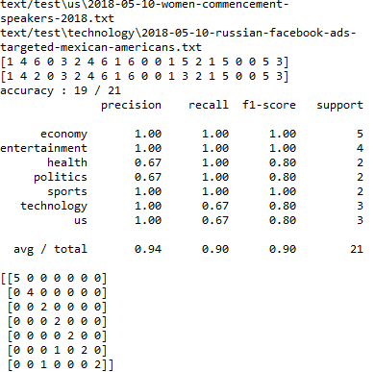
2-1-2. SVM Classifier

Slide 4
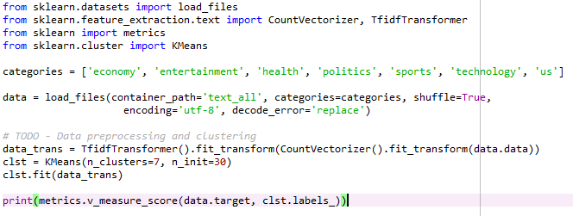
2-2. Clustering

Slide 5
2-2. Clustering

